Slide 1


Cefnogi pobl awtistig mewn cyflogaeth
Hyfforddiant Adnoddau Dynol

Slide 2

Weli di fi?
Mae Awtistiaeth yn ‘anabledd cudd’, sy’n golygu nad yw’n hawdd sylweddoli bod y cyflwr ar rywun. Os oes gan rywun fand arddwrn, cerdyn neu arbedwr sgrin ar eu dyfais symudol gyda’r patrwm isod mae hyn yn golygu eu bod yn awtistig a’u bod am i chi wybod hynny fel y gallwch eu cefnogi:
Yn aml mae pobl awtistig yn ei chael yn anodd i gael mynediad at weithgareddau cymunedol, cyfleusterau hamdden a gwasanaethau eraill. Os oes gan bawb well dealltwriaeth o awtistiaeth yna gall hynny newid bywydau. Caiff y wybodaeth ganlynol ei darparu i’ch helpu chi i gael gwell dealltwriaeth o awtistiaeth ac awgrymu ffyrdd y gallwch gefnogi pobl awtistig.
Am ragor o wybodaeth ar gynllun ‘Weli di fi?’
ewch i:
AutismWales.org/cy/rwyn-awtistig/adnoddau-i-chi/weli-di-fi/

Slide 3

Deddf Cydraddoldeb 2010
Nodir bod unigolyn yn anabl o dan Ddeddf Cydraddoldeb 2010 os oes ganddynt nam corfforol neu feddyliol sy'n cael effaith negyddol ‘sylweddol’ a ‘hirdymor’ ar eu gallu i gyflawni gweithgareddau arferol bob dydd.
Mae ‘sylweddol' yn fwy na bach neu
ddibwys.

Slide 4
Deddf Cydraddoldeb 2010
Mae gan gyflogwr ddyletswydd i wneud ‘addasiadau rhesymol’ yn y gweithle. Cyn belled ag sy’n bosibl dylai nod cyffredinol y cyflogwr fod:
“I symud neu ostwng unrhyw anfantais sylweddol a wynebir gan weithiwr na fyddai unigolyn heb anabledd yn ei wynebu”
Mae’r ddyletswydd yn cynnwys tri gofyniad sy’n berthnasol mewn sefyllfaoedd lle byddai unigolyn anabl fel arall yn wynebu anfantais sylweddol o’i gymharu ag unigolion nad ydynt yn anabl:
Newid y ffordd y gwneir pethau (sicrhau nad yw’r gweithiwr anabl o dan anfantais sylweddol o ganlyniad i ddarpariaeth, meini prawf neu arfer eu cyflogwr)
Gwneud newidiadau i oresgyn rhwystrau a grëir gan nodweddion ffisegol y gweithle.
Darparu cymhorthion atodol a/ neu wasanaeth atodol

Slide 5

Pam cyflogi unigolyn awtistig?
Set Sgiliau Penodol
Oriau niferus wedi eu treulio yn ymchwilio, dysgu a chymryd rhan mewn gweithgareddau sy’n ymwneud â’u meysydd diddordeb penodol
Nodweddion Personoliaeth
Effeithiol wrth gadw at amser a phresenoldeb da. Llai o amser yn clebran a mwy o amser yn gweithio. Sylw gwych i fanylder.
Buddsoddiad
Fe all buddsoddiad bach arwain at wobrwyon mawr wrth gyflogi unigolyn gydag awtistiaeth
Notes:
Previous slide stated- “Want a reliable, accurate employee- Employ someone with autism”. Whilst I agree, this a massive generalisation, so changed to Why employ an autistic person.

Slide 6
Beth yw Awtistiaeth?
What Is Autism?
Mae Awtistiaeth yn gyflwr niwroddatblygiadol gydol oes ac mae’n effeithio ar bobl o bob cefndir
Ar hyn o bryd mae mwy o ddynion na merched yn cael diagnosis o awtistiaeth
Amcangyfrifir fod gan 1 o bob 100 o bobl yn y DU Anhwylder yn y Sbectrwm Awtistig (ASD)
Nid yw nifer o bobl yn ymwybodol eu bod yn awtistig
Mae hyn yn arbennig o wir o ran oedolion

Slide 7

Mae nifer o oedolion yn parhau heb ddiagnosis mae hyn yn arbennig o wir am ferched
Beth yw Awtistiaeth?
Ewch i wefan y Gwasanaeth Awtistiaeth Integredig os hoffech gael rhagor o wybodaeth yn ymwneud ag atgyfeiriad ar gyfer diagnosis o Awtistiaeth:
AutismWales.org/cy/gwasanaeth-awtistiaeth-integredig/

Slide 8

Nid anabledd dysgu na salwch meddwl yw Awtistiaeth
Fodd bynnag mae’n bosibl fod gan rai unigolion awtistig anabledd dysgu neu gyflwr iechyd meddwl fel gorbryder neu iselder sy'n bodoli ochr yn ochr ag awtistiaeth.
Notes:
Not sure if we need this slide

Slide 9





Beth yw Awtistiaeth?
Mae gan bobl Awtistig wahaniaethau yn y meysydd canlynol:
Cyfathrebu Cymdeithasol a Rhyngweithio Cymdeithasol
Dychymyg Cymdeithasol a Hyblygrwydd Meddwl
Diddordebau neu weithgareddau cyfyngedig, ailadroddus
Patrymau ymddygiad cyfyngedig, ailadroddus
Ymatebion synhwyraidd anarferol

Slide 10

Beth yw Awtistiaeth?
Cyfathrebu Cymdeithasol
Mae’n bosibl fod pobl awtistig yn cael anhawster gyda chyfathrebu cymdeithasol. Mae’r ffordd y caiff yr unigolyn ei effeithio yn amrywio. Gall hyn gynnwys anawsterau o ran:
lleferydd
iaith
mynegiant yr wyneb
ystumiau
cyswllt llygad
iaith y corff
tôn y llais

Slide 11

Wrth gyfathrebu gydag unigolyn awtistig fe ddylech:
Osgoi iaith ffigurol, fe all trosiadau ac idiomau fod yn ddryslyd
Byddwch yn benodol ac osgowch amwysedd
Peidiwch â dibynnu ar ystum, iaith y corff na mynegiant yr wyneb i gyfleu neu bwysleisio pwynt
Defnyddiwch dôn sy’n ddigynnwrf a chyson o ran y llais
Sylweddolwch nad yw osgoi cyswllt llygad yn arwydd o ddiffyg diddordeb nac anghwrteisi

Slide 12

Beth yw Awtistiaeth
Rhyngweithio cymdeithasol
Mae’n bosibl fod pobl awtistig yn cael anhawster gyda rhyngweithio cymdeithasol. Mae’r ffordd y caiff yr unigolyn ei effeithio yn amrywio. Gall hyn gynnwys anawsterau o ran:
mwynhau sgwrs
creu a chynnal
perthnasoedd
deall hiwmor a choegni
rhoi a derbyn
canmoliaeth
ceisio a chynnig cysur

Slide 13
Wrth ryngweithio gydag unigolyn awtistig fe ddylech:
Gychwyn y rhyngweithio
Osgoi clebran cymdeithasol diystyr
Ceisio canfod os oes ganddynt ddiddordeb arbennig
Cynnig help ac esboniadau (mae’n bosibl nad yw rhai pobl awtistig yn ddigon hyderus i ofyn)
Peidio rhoi pwysau arnynt i ymuno â gweithgareddau cymdeithasol

Slide 14

Dychymyg Cymdeithasol a Hyblygrwydd Meddwl
Mae’n bosibl fod pobl awtistig yn cael anhawster gyda dychymyg cymdeithasol a hyblygrwydd meddwl ac fe fyddant yn arddangos patrymau cyfyngedig ac ailadroddus o ran ymddygiad. Eto, mae graddfa hyn yn amrywio o un unigolyn i’r llall. Gall hyn effeithio ar sawl agwedd o fywyd bob dydd a gall gynnwys anawsterau o ran:
datrys problemau
rhagweld digwyddiadau ac ymateb eraill
ymdopi â newidiadau
cynllunio
gweithgareddau creadigol
ymwneud ag eraill

Slide 15
Wrth gefnogi unigolyn awtistig fe ddylech:
Ddarparu strwythur ychwanegol
Bod yn eglur ynglŷn â disgwyliadau, blaenoriaethau a phwyntiau diweddu
Sylweddoli y gallant ganfod newidiadau yn anodd a lleihau’r rhain
Darparu adnoddau ychwanegol a fydd yn helpu gyda chynllunio a mynd i’r afael â thasgau
Cynnig nifer cyfyngedig o ddewisiadau yn hytrach na dewis rhydd

Slide 16

Diddordebau Arbennig
Gall patrymau ymddygiad cyfyngedig ddod i’r amlwg yn aml fel diddordeb dwys, cyfyngedig neu obsesiynol gan yr unigolyn. Gall diddordeb arbennig unigolyn fod yn fanteisiol i gyflogwyr oherwydd y lefel ddwys o wybodaeth. Fe all dilyn y diddordeb hwn hefyd fod wedi arwain at ddatblygu sgiliau ehangach fel ymchwilio neu gatalogio.
Notes:
Include links to Temple Grandin

Slide 17

Addasiadau rhesymol i weithwyr awtistig
Derbyn yr awtistiaeth
Adnabod cryfderau a heriau
Addasu cyfathrebu bob amser
Bod yn ymwybodol yn synhwyraidd a gwneud addasiadau
Rhowch strwythur ychwanegol
Cefnogaeth i ymwneud â Rhyngweithio Cymdeithasol

Slide 18
Effaith awtistiaeth yn ystod cyfweliadau swyddi
CYFATHREBU CYMDEITHASOL Llai o gyswllt llygad neu gyswllt llygad anarferol Yn cymryd pethau’n llythrennol ac felly yn ei chael yn anodd gyda throsiadau a choegni Efallai na fyddant yn darparu gwybodaeth ychwanegol oni bai y gofynnir iddynt wneud Efallai y byddant yn ailadrodd geiriau neu ymadroddion | RHYNGWEITHIO CYMDEITHASOL Anawsterau gyda chlebran cymdeithasol Efallai na fyddant yn ymateb i gyfarchion a ffarwelio Efallai na fyddant yn dilyn rheolau cymdeithasol a sgyrsiau Anhawster wrth ddefnyddio a deall mynegiant yr wyneb, bod yn agos at eraill a iaith y corff | DYCHYMYG CYMDEITHASOL Anhawster wrth ddychmygu sefyllfaoedd fel “beth fyddech chi’n ei wneud os...” Anawsterau gyda datrys problemau Yn ei chael yn anodd i ‘ddarllen rhwng y llinellau’ Ddim yn gallu derbyn safbwynt rhywun arall | MATERION SYNHWYRAIDD Efallai y byddant yn cael anawsterau yn defnyddio mwy nag un synnwyr ar y tro, e.e. edrych a gwrando Efallai na fyddant yn hoffi ysgwyd llaw Efallai y bydd goleuadau fflworoleuol neu oleuadau sy’n crynu yn amharu arnynt

Slide 19
Addasiadau yn ystod cyfweliad am swydd
Rhowch gyfarwyddiadau a gwybodaeth glir cyn y cyfweliad | Fe ddylai cwestiynau'r cyfweliad gael eu darparu ymlaen llaw | Caniatewch i’r ymgeisydd ddod â deunydd wedi ei ysgrifennu’n barod fel y gall gyfeirio ato yn ystod y cyfweliad | Cofiwch mae’n bosibl na fydd iaith corff yr unigolyn fel y byddech yn ei ddisgwyl, nid yw hyn yn golygu nad oes ganddynt ddiddordeb na chymhelliad
Cofiwch nad yw diffyg cyswllt llygad yn golygu fod unigolyn yn bod yn anghwrtais | Osgowch glebran cymdeithasol ar ddechrau ac ar ddiwedd y cyfweliad | Defnyddiwch gwestiynau penodol | Osgowch gwestiynau damcaniaethol fel “beth fyddech chi’n ei wneud os...” Yn hytrach seiliwch eich cwestiynau ar brofiadau’r unigolyn “disgrifiwch sut y byddech yn..."
Osgowch iaith ffigurol, idiomau, trosiadau a choegni | Caniatewch amser prosesu ychwanegol er mwyn i'r unigolyn ateb eich cwestiwn | Osgowch gwestiynau sydd wedi eu cysylltu neu gwestiynau mewn 2 ran | Darparwch gwestiynau mewn ffurf ysgrifenedig

Slide 20
Effaith awtistiaeth yn ystod cynefino
CYFATHREBU CYMDEITHASOL Angen gwybodaeth benodol yn hytrach nag awgrymiadau amwys Yn cymryd pethau’n llythrennol ac felly yn cael trafferth gyda throsiadau a choegni Anhawster yn deall ystumiau fel pwyntio i nodi cyfeiriadau Gallant brofi oedi wrth brosesu gwybodaeth | RHYNGWEITHIO CYMDEITHASOL Anawsterau gyda chlebran cymdeithasol Gall cael eu cyflwyno i lawer o bobl newydd achosi straen Efallai na fyddant yn deall yr hyn a ddisgwylir ohonynt wrth iddynt gael eu cyflwyno i eraill | DYCHYMYG CYMDEITHASOL Anawsterau yn ymwneud ag eraill Anhawster yn ymdopi gyda lleoedd, pobl a gweithgareddau newydd Efallai na fyddant yn gallu gwneud synnwyr o drefniadau ar gyfer amser egwyl a chinio heb reolau penodol | MATERION SYNHWYRAIDD Anhawster ymdopi mewn amgylcheddau swnllyd a phrysur Efallai y byddant yn cael anawsterau yn defnyddio mwy nag un synnwyr ar y tro, e.e. edrych a gwrando Nid ydynt yn hoffi anrhefn a phan nad oes modd rhagweld pethau

Slide 21
Addasiadau i gynefino
Gwahoddwch yr unigolyn i ymweld â’r gweithle a chael ei gyflwyno i aelodau o’r staff cyn dechrau gweithio | Darparwch wybodaeth ysgrifenedig yn amlinellu disgwyliadau e.e. beth i'w wisgo ac amseroedd dechrau a gorffen | Rhowch gyngor ynglŷn â threfniadau teithio, os oes angen
Rhowch wybodaeth am amseroedd egwyl, y dewisiadau o ran cinio a’r ‘rheolau anysgrifenedig’ yn ymwneud â bwyta/yfed yn y gwaith. | Clustnodwch gydweithiwr, sy’n ymwybodol o awtistiaeth, i weithredu fel cyfaill | Trafodwch unrhyw addasiadau i’r ardal weithio a all fod yn ddefnyddiol, fel desg mewn ardal dawel

Slide 22
Effaith awtistiaeth ar Adolygiadau Perfformiad
CYFATHREBU CYMDEITHASOL Llai o gyswllt llygad neu gyswllt llygad anarferol Anawsterau yn deall iaith y corff, mynegiant yr wyneb neu gyswllt llygad Yn cael trafferth gyda chwestiynau agored Yn cael trafferth gydag iaith amwys | RHYNGWEITHIO CYMDEITHASOL Anawsterau gyda chlebran cymdeithasol Gallant wneud sylwadau heb ymwybyddiaeth o fanylion cymdeithasol na hierarchaethau cymdeithasol Efallai na fyddant yn gweld yr arwyddion pan fo rhywun yn dymuno dod â sgwrs i ben Yn cael trafferth deall diben rhyngweithio neu fe allant gamddeall | DYCHYMYG CYMDEITHASOL Anhawster wrth ddychmygu sefyllfaoedd fel “beth fyddech chi’n ei wneud os...” Yn teimlo'n bryderus os yw cyfarfodydd yn cael eu hoedi neu eu canslo Yn cael trafferth creu syniadau ac amcanion creadigol Yn cael trafferth rhagweld y canlyniadau o ran sefyllfaoedd damcaniaethol | MATERION SYNHWYRAIDD Anhawster canolbwyntio mewn amgylcheddau swnllyd a phrysur Efallai y byddant yn cael anawsterau yn defnyddio mwy nag un synnwyr ar y tro, e.e. edrych a gwrando

Slide 23
Addasiadau i Adolygiadau Perfformiad
Wrth ofyn am adborth, gofynnwch gwestiynau penodol yn hytrach na gofyn am adborth cyffredinol | Darparwch strwythur fel bod gan yr unigolyn rywbeth i'w ddilyn wrth roi adborth | Byddwch yn benodol wrth roi adborth ac osgowch dermau fel ‘eithaf’, ‘arferol’ a ‘chanolig/cymedrol’
Darparwch strwythur ychwanegol os ydych yn disgwyl i'r unigolyn osod amcanion. Rhowch ddewisiadau cyfyngedig a pheidiwch â disgwyl i'r unigolyn greu eu hamcanion eu hunain | Os caiff adolygiadau eu cynnal drwy gyfarfodydd, paratowch yr unigolyn ymlaen llaw drwy ddweud wrthynt beth yw diben y cyfarfod a’r hyn a ddisgwylir ohonynt | Caniatewch i’r unigolyn gael cydweithiwr neu eiriolwr i’w cefnogi
Dewiswch ardal dawel i gyfarfod | Rhowch rybudd ymlaen llaw ynglŷn â’r cyfarfod ac osgowch newid yr amseroedd neu ganslo | Ysgrifennwch yr adborth mewn ffurf sydd wedi ei strwythuro

Slide 24
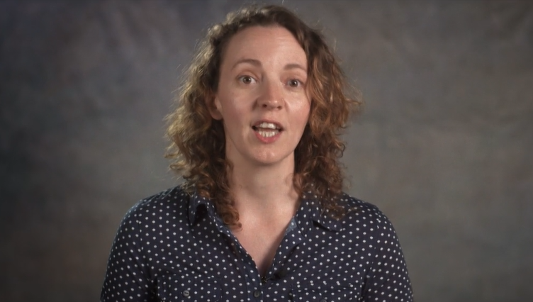
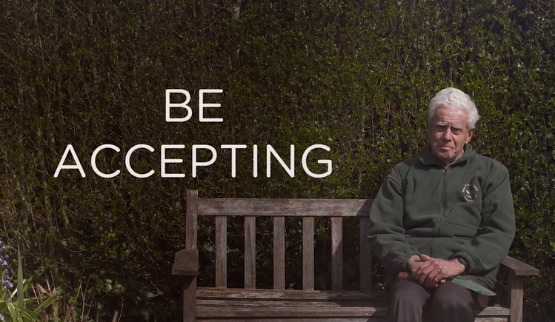
I ganfod mwy am awtistiaeth gwyliwch ein ffilmiau ‘Beth yw Awtistiaeth’ a ‘Byw gyda Awtistiaeth’:
AutismWales.org/cy/rhieni-a-gofalwyr/beth-yw-awtistiaeth/
AutismWales.org/cy/rhieni-a-gofalwyr/gwybodaeth-i-rieni-a-gofalwyr/ffilm-byw-gydag-awtistiaeth/

Slide 25




Mae gwybodaeth bellach a dolenni i adnoddau eraill yma:
Neu os oes gennych ymholiadau ebostiwch AwitistiaethCymru@WLGA.gov.uk
AutismWales
@AutismWales

